Slide 1

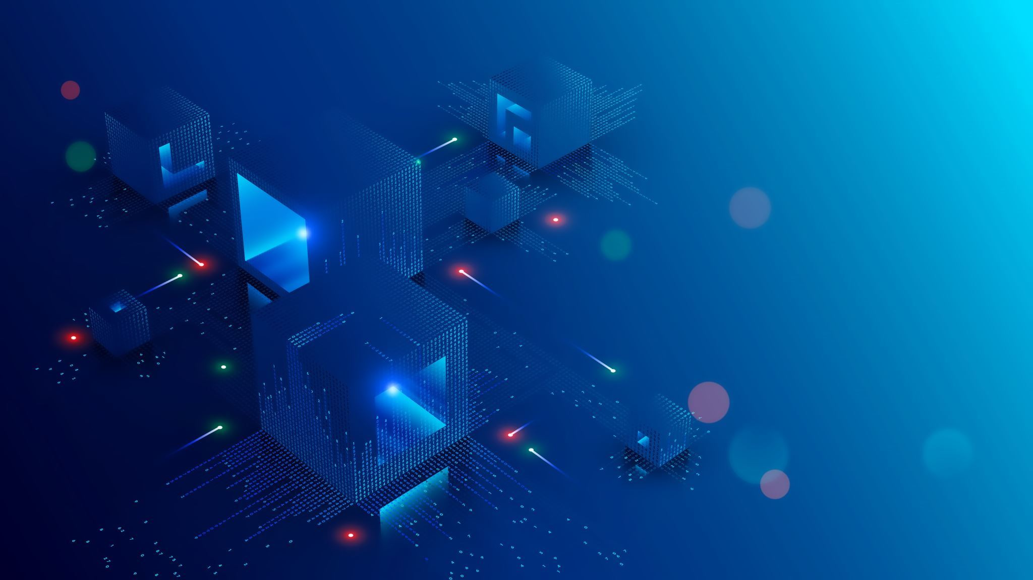
Technologies de l'information et de la communication

Slide 2
Table de contenu:
Introduction
Définition de TIC
Domaines d'impact clés de TIC
Défis et préoccupations de TIC
Google service
Aperçu du logiciel
conclusion

Slide 3
Table de contenu:
Introduction
Définition de TIC
Domaines d'impact clés de TIC
Défis et préoccupations de TIC
Google service
Aperçu du logiciel
conclusion

Slide 4
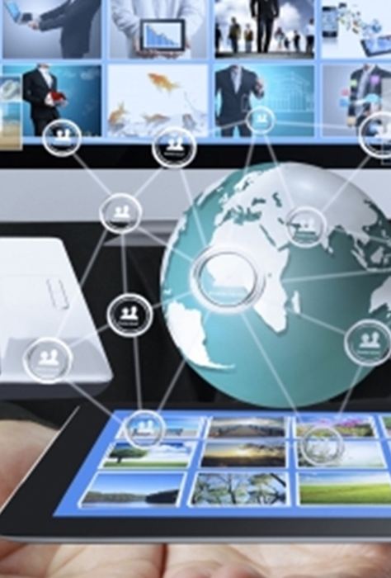
Les technologies de l’information et de la communication (TIC) sont devenues l’épine dorsale des sociétés modernes, remodelant la manière dont nous accédons, traitons et communiquons l’information. Ce rapport vise à approfondir l'impact profond des TIC dans divers secteurs, en explorant comment des technologies clés telles que l'Internet, les applications logicielles et les plateformes numériques ont transformé notre monde.

Slide 5
Table de contenu:
Introduction​
Définition de TIC​
Domaines d'impact clés​ de TIC
Défis et préoccupations​ de TIC
Google service​
Aperçu du logiciel​
conclusion

Slide 6

Les Technologies de l'Information et de la Communication (TIC) englobent l'ensemble des technologies utilisées pour manipuler et communiquer l'information. Cela inclut les ordinateurs, les réseaux, Internet, les logiciels, les dispositifs de stockage, et d'autres technologies émergentes. Les TIC jouent un rôle crucial dans la collecte, le traitement, le stockage et la transmission de l'information dans divers domaines, transformant ainsi la manière dont nous vivons, travaillons et interagissons avec le monde qui nous entoure

Slide 7
Table de contenu:
Introduction
Définition de TIC
Domaines d'impact clés de TIC
Défis et préoccupations de TIC
Google service
Aperçu du logiciel
conclusion

Slide 8
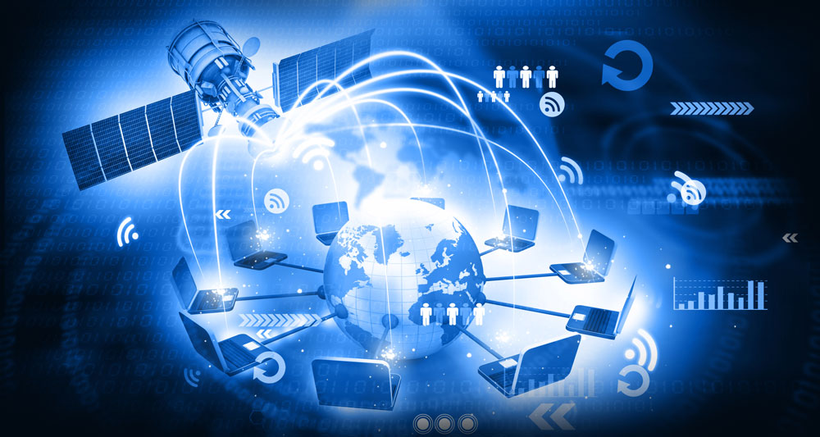

1.Révolution des communication:
L’avènement d’Internet et des technologies de communication a révolutionné la façon dont les gens se connectent à l’échelle mondiale. Les plateformes de médias sociaux, de courrier électronique et de messagerie instantanée ont facilité la communication en temps réel, éliminant les barrières géographiques et favorisant une communauté mondiale.
2.Affaires et économie :
Les TIC ont remodelé le paysage commercial, en introduisant le commerce électronique, le marketing numérique et les outils de collaboration en ligne. Les entreprises exploitent la technologie pour des opérations efficaces, une gestion de la chaîne d'approvisionnement et une prise de décision basée sur les données, contribuant ainsi à accroître la productivité et la compétitivité.

Slide 9


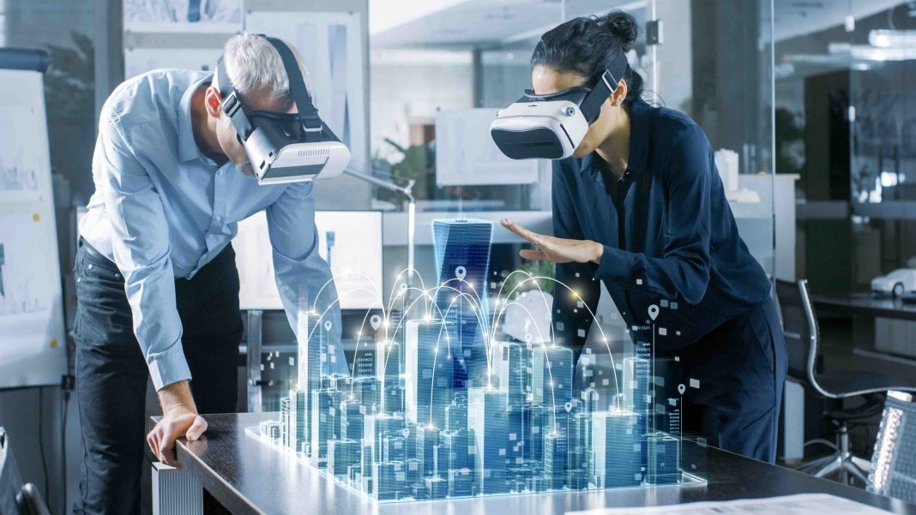
3.Éducation et apprentissage :
Le secteur de l'éducation a connu un changement de paradigme avec l'intégration des TIC. Les plateformes d'apprentissage en ligne, les classes virtuelles et les ressources en ligne ont démocratisé l'éducation, offrant un accès aux connaissances indépendamment des contraintes géographiques.
4.Transformation des soins de santé :
Les TIC ont joué un rôle crucial dans les soins de santé grâce aux dossiers de santé électroniques, à la télémédecine et aux dispositifs de surveillance de la santé. Cela facilite de meilleurs soins aux patients, une gestion efficace des données et un accès rapide aux informations médicales.
5.Innovation technologique:
Les TIC servent de catalyseur de l'innovation, favorisant les progrès de l'intelligence artificielle, de l'apprentissage automatique et de l'Internet des objets (IoT). Ces technologies contribuent au développement de villes intelligentes, de véhicules autonomes et de systèmes intelligents qui améliorent la qualité de vie globale.

Slide 10
Table de contenu:
Introduction
Définition de TIC
Domaines d'impact clés de TIC
Défis et préoccupations de TIC
Google service
Aperçu du logiciel
conclusion

Slide 11


Fracture numérique:
Malgré l’adoption généralisée des TIC, une fracture numérique existe toujours, avec des disparités dans l’accès à la technologie et à l’alphabétisation numérique. Combler cet écart reste un défi mondial.
Menaces de cybersécurité :
La nature interconnectée des systèmes TIC suscite des préoccupations en matière de cybersécurité. Les cyberattaques, les violations de données et les problèmes de confidentialité posent des défis importants qui nécessitent une vigilance continue et des mesures de sécurité innovantes.

Slide 12
Table de contenu:
Introduction
Définition de TIC
Domaines d'impact clés de TIC
Défis et préoccupations de TIC
Google service
Aperçu du logiciel
conclusion

Slide 13


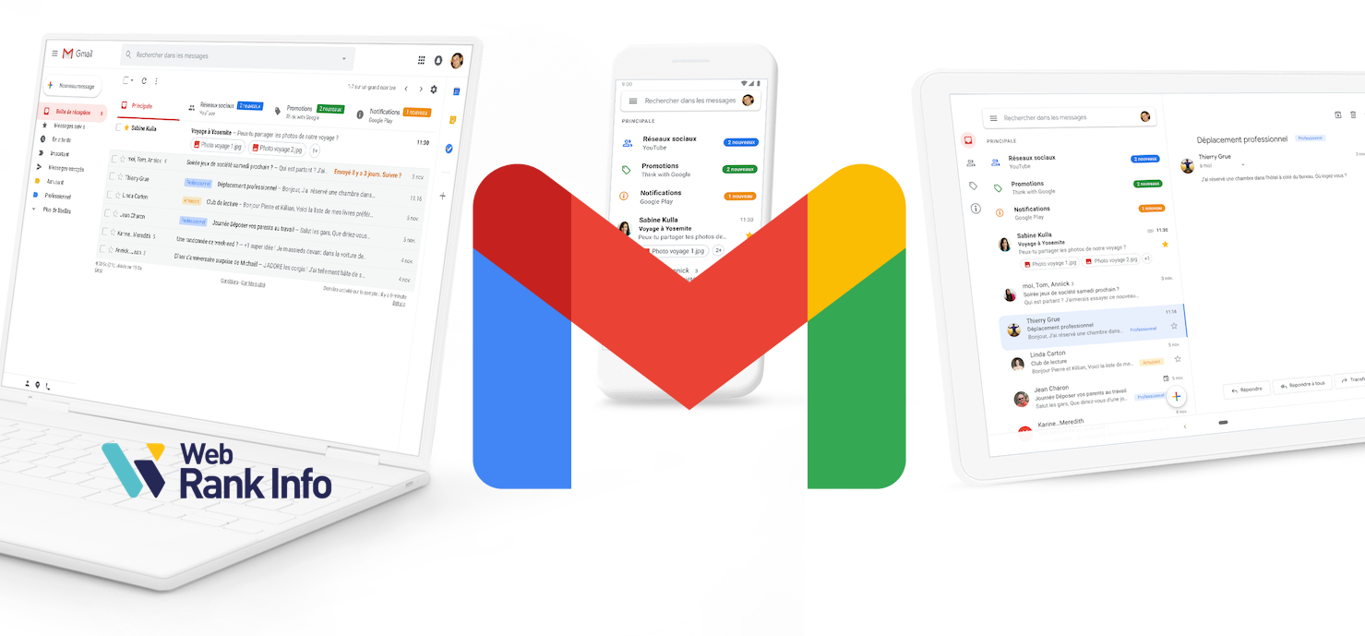
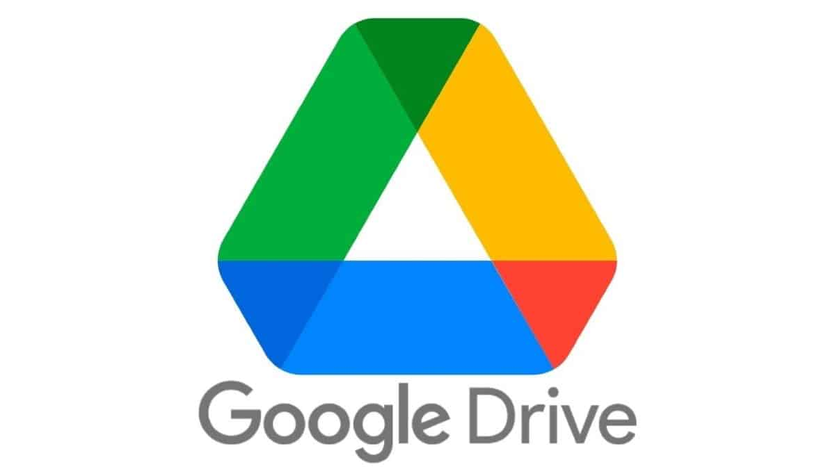
Définition:
Les services Google font référence à une suite d'applications, d'outils et de produits en ligne proposés par Google Inc. Ces services couvrent un large éventail de fonctionnalités, notamment la communication, la productivité, le stockage dans le cloud et le divertissement. Certains services Google notables incluent Gmail, Google Drive, Google Docs, Google Sheets, Google Calendar , Google Maps , etc.
Avantages des services Google :
Collaboration et productivité :
Google Docs, Sheets et Slides permettent une collaboration en temps réel sur des documents, des feuilles de calcul et des présentations. Plusieurs utilisateurs peuvent travailler simultanément sur le même fichier, favorisant ainsi le travail d'équipe et augmentant la productivité.
Communication par courrier électronique (Gmail) :
Gmail est un service de messagerie largement utilisé qui offre une interface conviviale, de puissantes capacités de recherche et une intégration avec d'autres services Google. Il offre un grand espace de stockage et un filtrage anti-spam efficace.
Stockage en nuage (Google Drive) :
Google Drive permet aux utilisateurs de stocker et de partager des fichiers dans le cloud. Il offre une intégration transparente avec d'autres services Google, offre un stockage gratuit généreux et permet une collaboration facile sur les documents stockés dans le cloud.

Slide 14
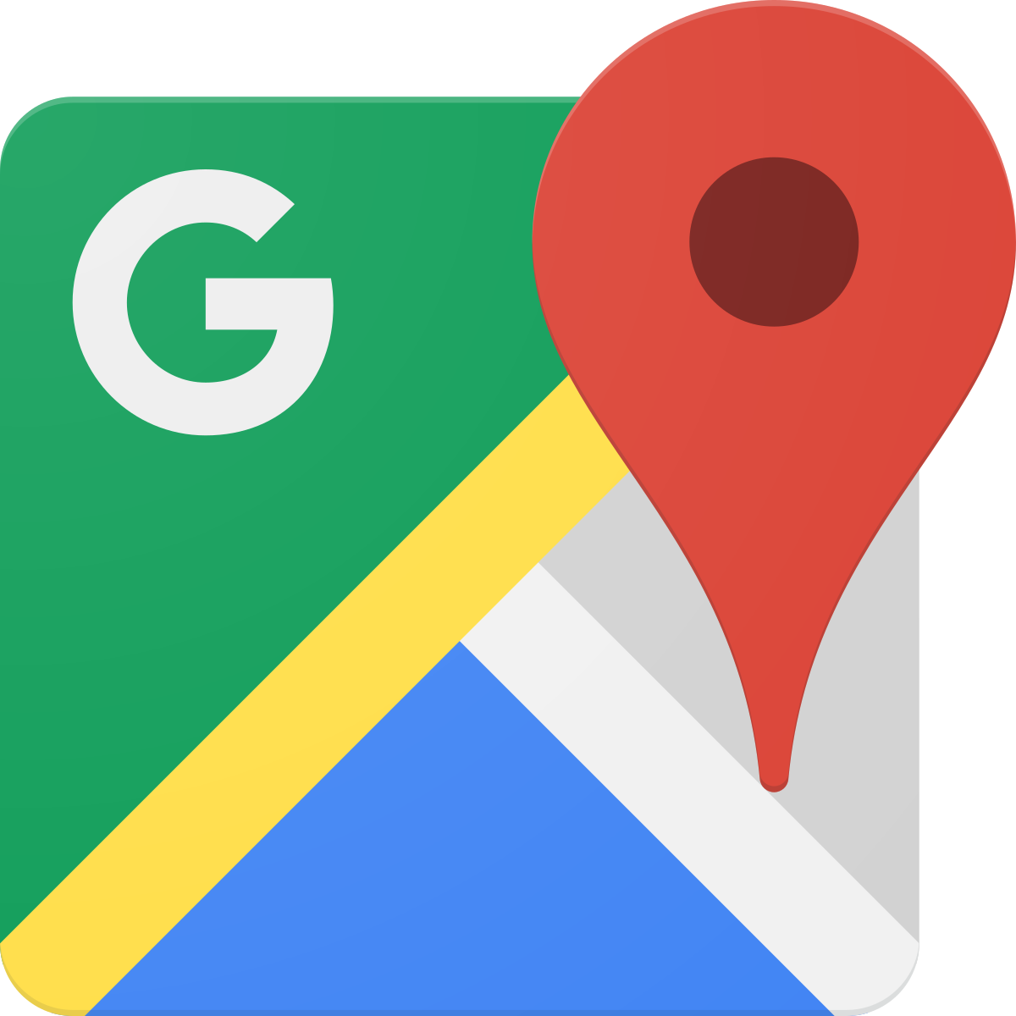

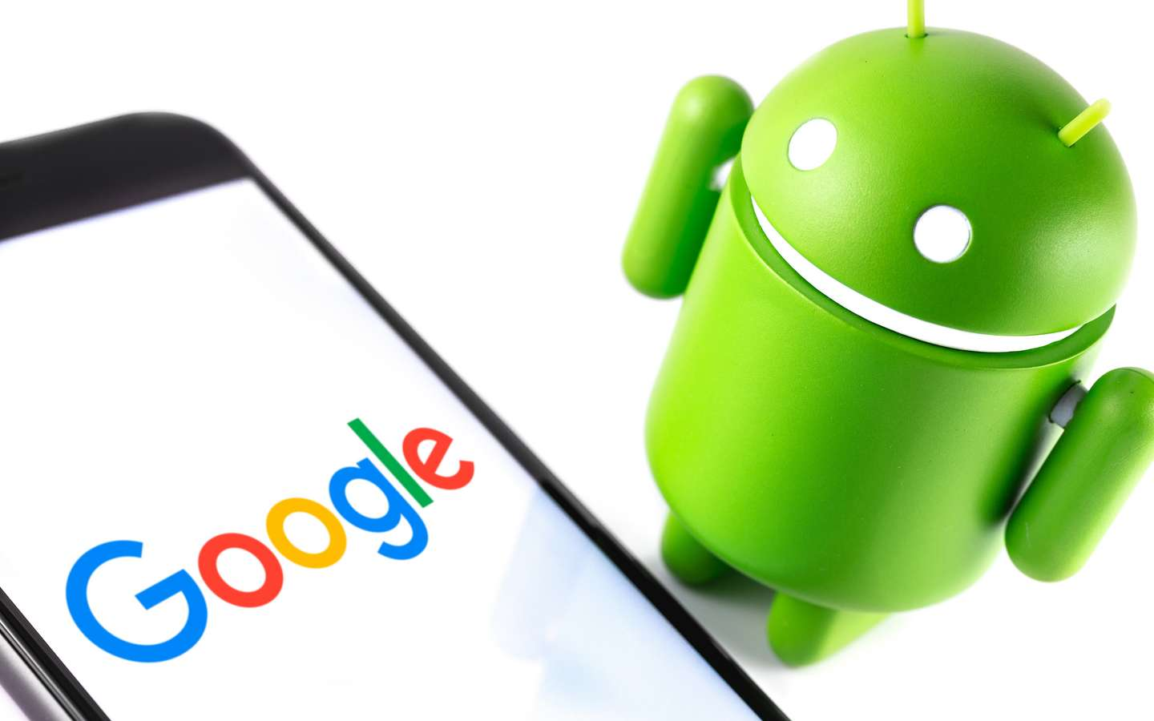

Cartographie et navigation (Google Maps) :
Google Maps est un service complet de cartographie et de navigation. Il fournit des directions précises, des mises à jour du trafic en temps réel et des cartes détaillées. De plus, il offre des fonctionnalités telles que Street View et des informations sur les entreprises locales.
Moteur de recherche (Recherche Google) :
La recherche Google est le moteur de recherche le plus utilisé au monde. Ses algorithmes avancés fournissent des résultats de recherche pertinents et rapides, ce qui en fait un outil indispensable pour trouver des informations sur le Web.
Divertissement (YouTube) :
Google possède YouTube, l'une des plus grandes plateformes de partage de vidéos au monde. YouTube propose une vaste gamme de contenus, notamment des vidéos éducatives, des divertissements et du contenu généré par les utilisateurs.
Système d'exploitation mobile (Android) :
Android de Google est un système d'exploitation mobile populaire. Il alimente une partie importante des smartphones dans le monde, offrant une plate-forme polyvalente aux développeurs et aux utilisateurs d'applications.
Plateforme publicitaire (Google Ads) :
Google Ads est une plateforme publicitaire qui permet aux entreprises de promouvoir leurs produits et services via des publicités en ligne ciblées. C'est un outil puissant pour le marketing numérique et atteindre un public spécifique

Slide 15
Table de contenu:
Introduction
Définition de TIC
Domaines d'impact clés de TIC
Défis et préoccupations de TIC
Google service
Aperçu du logiciel
conclusion

Slide 16
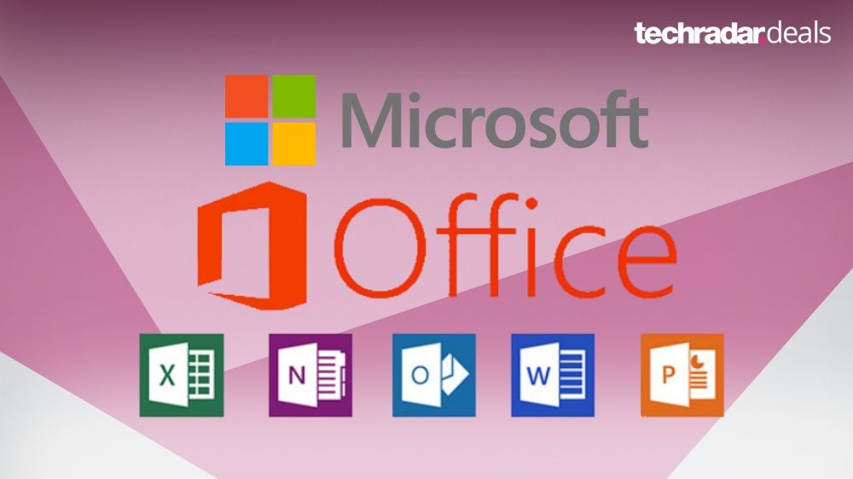
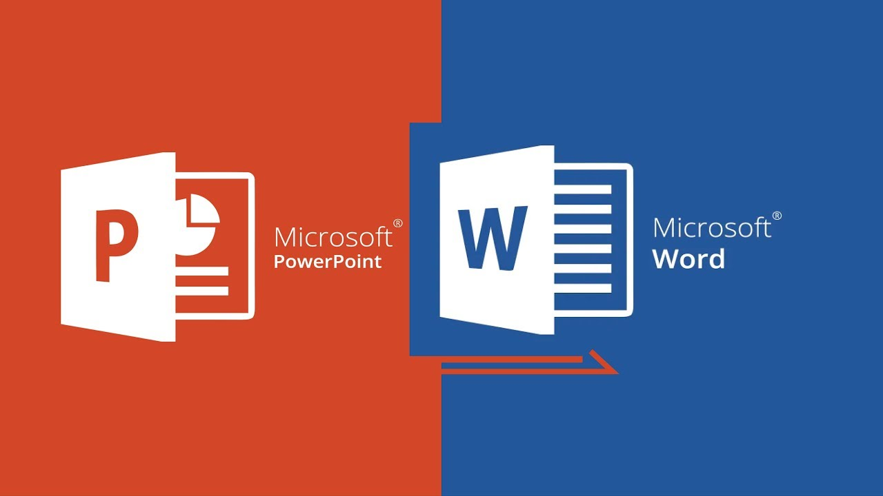

Le logiciel est le moteur des fonctions informatiques, permettant aux utilisateurs d’interagir avec le matériel et d’accomplir diverses tâches. Depuis ce logiciel :
Microsoft:
Microsoft est une entreprise technologique multinationale qui développe, vend, licence et prend en charge une large gamme de produits logiciels, matériels, et services Voici quelques-uns de leurs produits logiciels les plus populaires :
Microsoft Word et PowerPoint :
Ces applications font partie de la suite Microsoft Office et sont utilisées pour la création de documents texte (Word) et de présentations visuelles (PowerPoint). Les TIC facilitent le partage, la collaboration en temps réel et l'accès à distance à ces documents. Des fonctionnalités telles que le suivi des modifications et la communication en ligne contribuent à la productivité dans un environnement professionnel.
Excel :
Microsoft Excel est une application de tableur utilisée pour la gestion et l'analyse de données. Les TIC facilitent l'intégration d'Excel avec d'autres systèmes, l'automatisation de tâches répétitives, et le partage de feuilles de calcul en temps réel. Excel peut également être utilisé en conjonction avec d'autres outils pour l'analyse avancée de données.

Slide 17

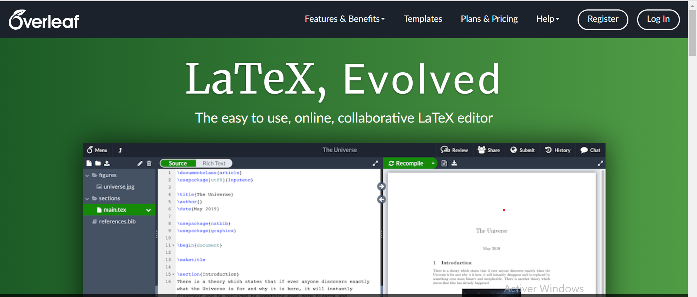
GitHub :
GitHub, basé sur Git, est une plateforme de gestion de versions très utilisée dans le développement de logiciels. Les TIC facilitent la collaboration entre développeurs en permettant le partage de code source, le suivi des problèmes, et la gestion de projets de manière efficace. GitHub favorise également la transparence et l'ouverture dans le développement logiciel.
LaTeX:
LaTeX est un système de composition de documents, souvent utilisé dans le domaine académique et scientifique. Les TIC, notamment à travers les plates-formes en ligne, simplifient la collaboration sur des documents LaTeX. De plus, le versionnage avec des systèmes tels que Git et GitHub peut être intégré pour gérer efficacement les modifications et les contributions multiples.

Slide 18
Table de contenu:​
Introduction ​
Définition de TIC ​
Domaines d'impact clés de TIC ​
Défis et préoccupations de TIC​
Google service ​
Aperçu du logiciel ​
conclusion

Slide 19
Les technologies de l’information et de la communication ont indéniablement transformé notre façon de vivre, de travailler et d’interagir. L’évolution continue des TIC présente à la fois des opportunités et des défis auxquels les sociétés doivent faire face. À mesure que nous progressons, il sera crucial de favoriser un accès inclusif, de répondre aux préoccupations en matière de cybersécurité et d’exploiter les TIC de manière responsable pour exploiter tout le potentiel de ces technologies au profit de l’humanité.

Slide 20
Section "B" ,G "57"
BenDjaballah Asma
BouAhmed Sara
Lyna Iftene
Saadi Mhenna
Massinissa Megherfi

